Slide 1
Week 7 Q&A
簡廷因 Ting-Ying Chien
2015.11.02

Slide 2
Q1: 期中考
時間 : 11/09 09:10 ~ 12:00
地點 : 1201A, 1301B
考試範圍 : ~11/02交到的內容
考試方式:
上機考 (1201A, 1301B)
有網路
禁止傳檔 / 傳訊息
禁止開Email信箱
禁用手機
禁止使用社群 (FB, twitter, plurk, Instagram …)
禁止開雲端硬碟
可帶隨身碟, 禁止傳給別人
作弊以0分計
考時需帶證件
考試排座位

Slide 3
Q2 : 考試題型
Debug 20%
6選4實作 80%
Bonus

Slide 4
Q3 : 考試環境
1201A, 1301B已安裝套件
禁止使用筆記型電腦
D槽資料將全部移除
請協助確認電腦是否故障
如有問題請找助教填修繕單

Slide 5
Q4: 期中評量
比重
Homework 1 : 25 %
Homework 2 : 25 %
Midterm : 50%
評比
80 + : A
70 ~ 79 : B
60 ~ 69 : C
60 - : D

Slide 6
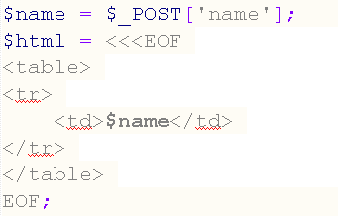
Q5: PDF 無法顯示
$html 內容錯誤
EOF; 需放在最前面, 後面不能有任何字元
tcpdf資料夾位置
所有檔案需放在xampp/htdoc資料夾
網址: http://IP:port/filename

